Slide 1


RODRIGO BARROSO RODRIGUES
Projeto de Avaliação de Dados
Medições em Redes
TRATAMENTO DE INCERTEZAS 2024.1

Slide 2

Introdução
A análise a seguir tem como o objetivo apresentar uma visão preditiva através do modelo matemático ARIMA dos eventos de retransmissão de pacotes e throughput, extraídos da ferramenta perfSONAR, mantida pela Rede Nacional de Ensino e Pesquisa (RNP).
Os eventos em questão foram monitorados entre os Pontos de Presença (POPs) do estado de São Paulo e do Rio Grande do Sul, no período entre 26 de março de 2024 e 23 de junho de 2024, utilizando a banda CUBIC.

Slide 3
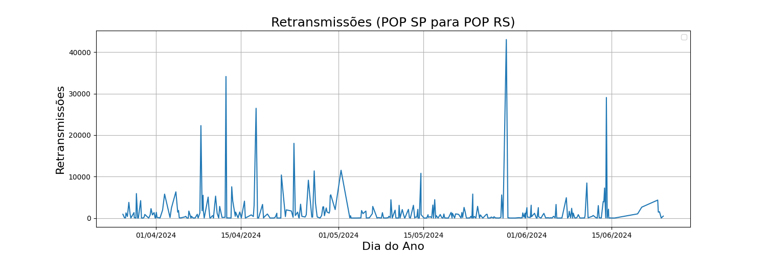
Série Temporal de Retransmissão de Pacotes
A série temporal abaixo mostra a quantidade de retransmissões de pacotes ocorridas entre os 2 POPs em questão.
Pode se observar que na grande maioria do tempo, são observados diversos outliers, que acabam atrapalhando no processo futuro de predição.

Slide 4
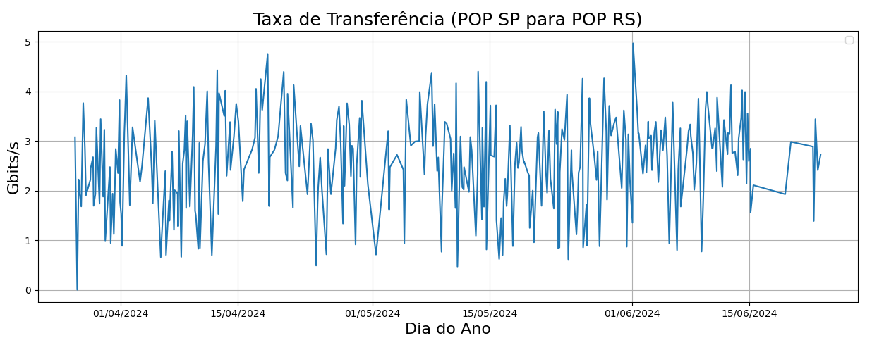
Série Temporal de Throughput
Assim como na série temporal anterior, a de Throughput também mostra um comportamento com bastantes outliers, sendo necessário um tratamento em ambos para que a análise preditiva possa ser produzida.

Slide 5

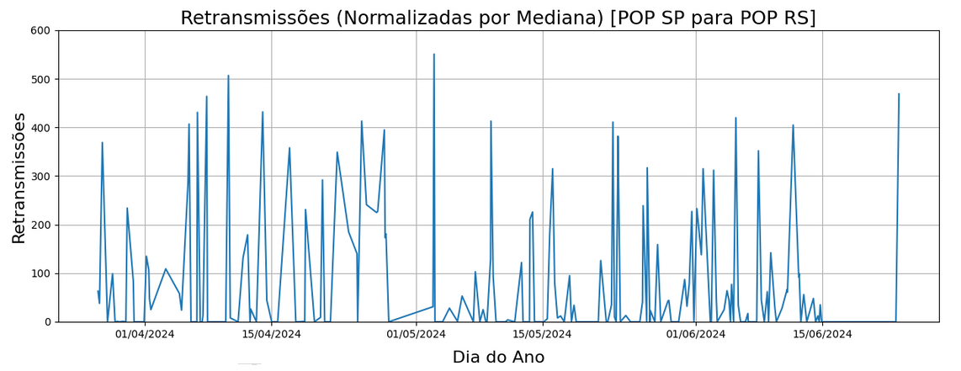
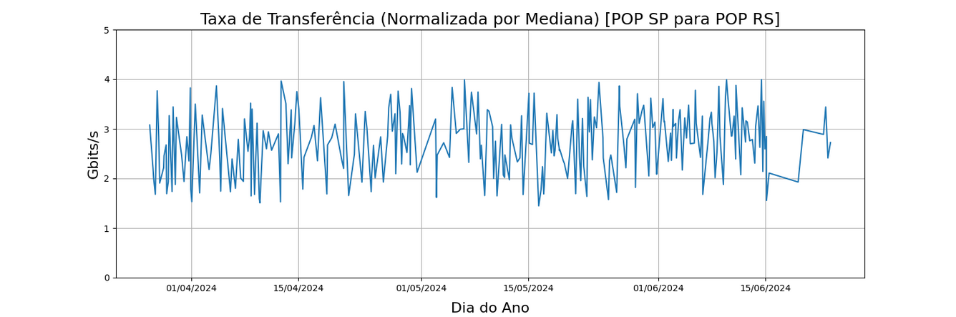

Tratamento dos Dados
Para tratar os dados do eventos apresentados, foi aplicado uma normalização através da obtenção da mediana, assim, é possível garantir que ambos tenham intervalos de tempo constantes e que os outliers sejam removidos, deixando o gráfico mais apresentável.

Slide 6
ANÁLISE DOS DADOS
Para começar a análise utilizando o modelo matemático preditivo ARIMA, o AutoRegressive Integrated Moving Average, ou modelo autoregressivo integrado de médias móveis, é necessário passar por 3 etapas primeiro:
01.
02.
03.
Provar a estacionariedade da série temporal através do teste aumentado de Dickey-Fuller (ADF)
Fazer a decomposição das séries temporais para entender sua tendência e identificar sazonalidade
Aplicar as funções de autocorrelação e autocorrelação parcial para encontrar os valores p e q, parâmetros utilizados pelo modelo ARIMA

Slide 7
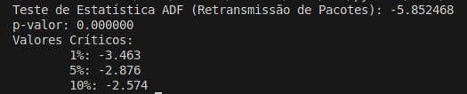
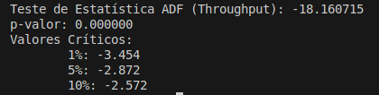
Teste Aumentado de Dickey-Fuller
Esse teste tem como objetivo provar se uma série temporal é estacionária ou não.
A estacionariedade é o fator que comprova que a série em questão não demonstra alterações em algumas propriedades como média e variância, por exemplo.
Séries temporais que podem ter o modelo ARIMA aplicado precisam ser estacionárias.

Slide 8
Decomposição dos Dados
Após observar que ambas as séries são estacionárias pelo teste ADF, é possível também aplicar métodos para entender a tendência e a sazonalidade, assim, é possível saber qual o caminho esperado que as séries temporais irão seguir.
Para isso, foi aplicado o método aditivo e multiplicativo, com o intuito de entender se existem divergências muito grandes, o que poderia representar uma dificuldade do modelo em prever a tendência.

Slide 9
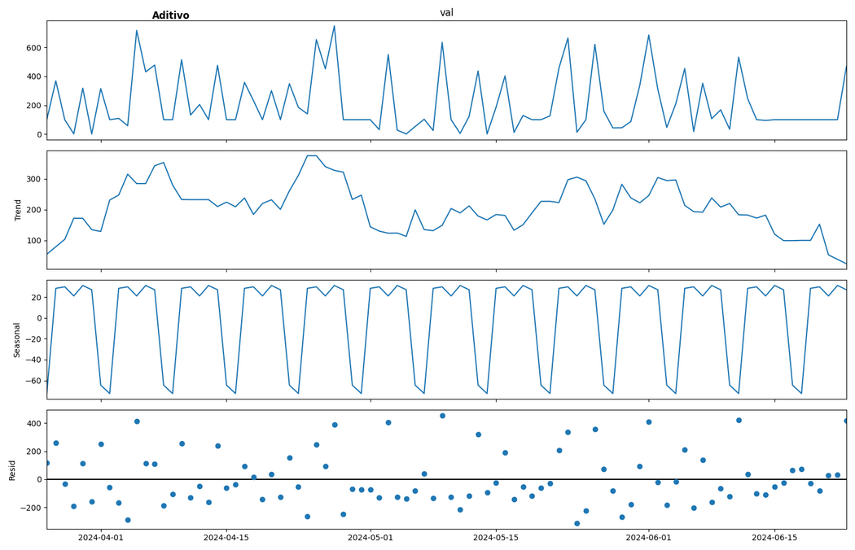
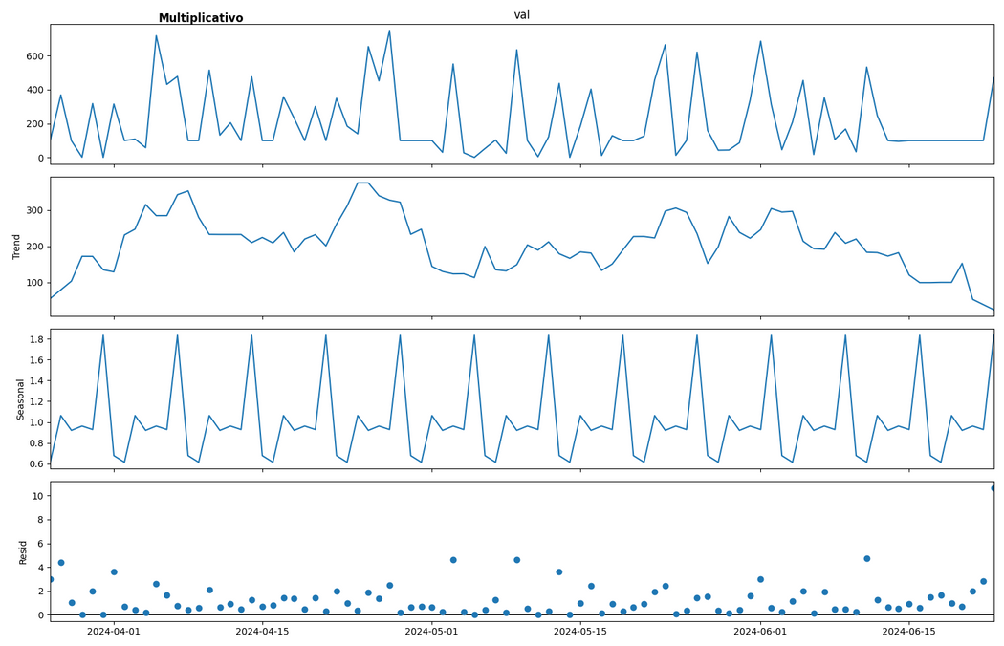
Decomposição da série temporal de Retransmissão de Dados
É possível observar abaixo que tanto a visão aditiva quanto multiplicativa produzem resultados muito similares, apesar da sazonalidade do método multiplicativo mostrar picos mais rápidos, os dois métodos apresentam uma tendência igual.

Slide 10
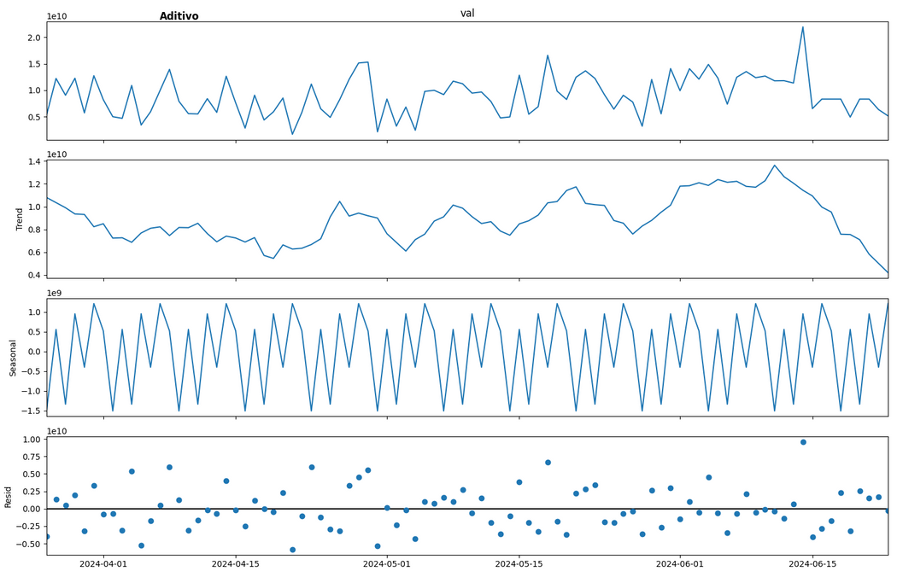
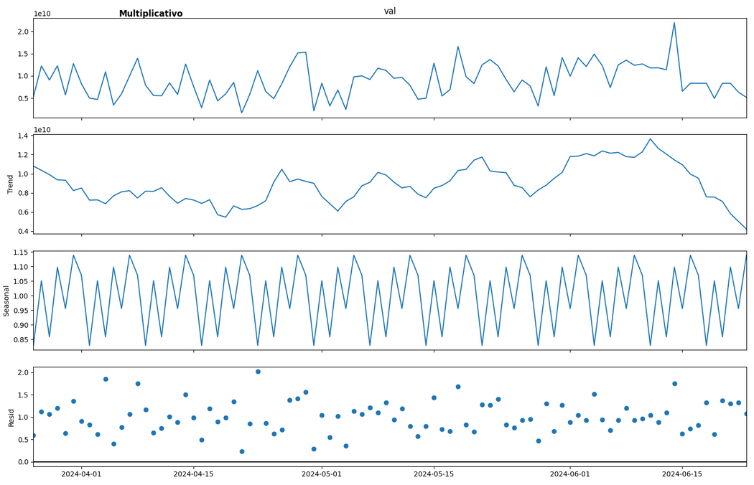
Decomposição da série temporal de Throughput
Nas visões sobre a série de Throughput, podemos observar que ambos os métodos foram ainda mais similares, tendo a sazonalidade idêntica para ambos. Além disso, as tendências também seguem em linha, em queda, assim como na retransmissão de pacotes.

Slide 11
Aplicação das Funções de Autocorrelação
Após também observar que ambas as séries seguem uma tendência e sazonalidade específicas, é possível entender ainda mais que o modelo ARIMA pode ser aplicado e seguir para a terceira etapa, que trata-se de aplicar as funções de autocorrelação (ACF) e autocorrelação parcial (PACF), para poder descobrir quais valores p e q fazem mais sentido para cada série temporal.
O valor p em questão, é a ordem autorregressiva, ela representa o número de termos autoregressivos usados no modelo, em outras palavras, se p = 2, o modelo ARIMA utiliza os dois valores anteriores da série temporal para prever o valor atual.
O valor p é o primeiro valor a sair do intervalo de confiança da função PACF.
O valor q em questão, é a ordem da média móvel, ela representa o número de termos de erro (ruído) passados incluídos no modelo, em outras palavras, se q = 1, o modelo ARIMA utiliza usa o erro imediatamente anterior para ajustar a previsão do valor atual.
O valor q é o primeiro valor a sair do intervalo de confiança da função ACF.

Slide 12
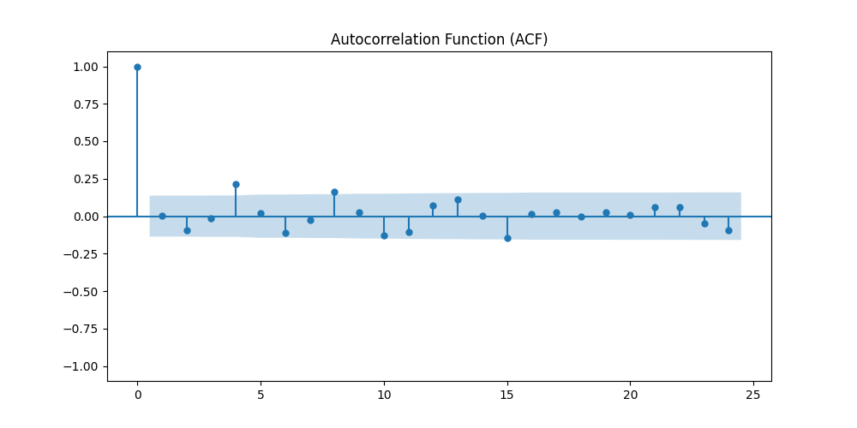
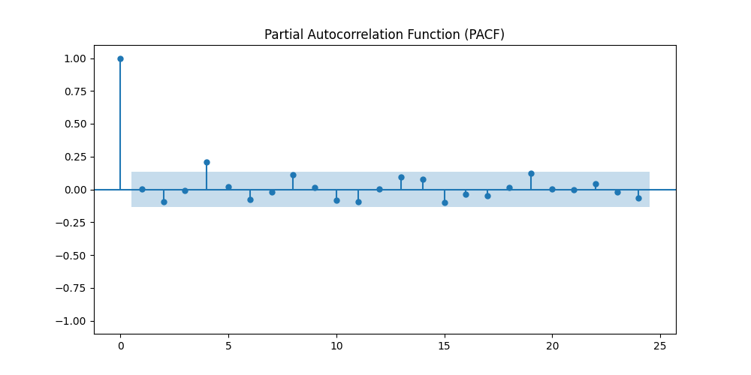
Aplicação das funções de autocorrelação na série temporal de Retransmissão de Dados
Através das 2 funções, ACF e PACF, é possível observar que os valores p e q para o modelo ARIMA a ser implementado sobre a série temporal de Retransmissão de Dados será 1.

Slide 13
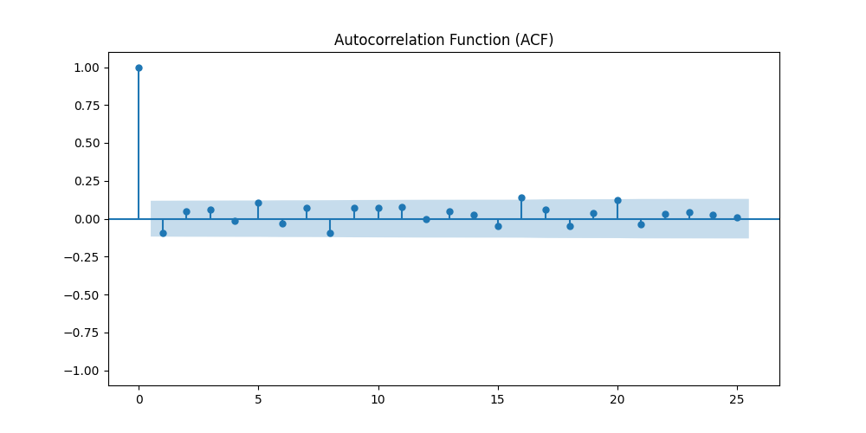
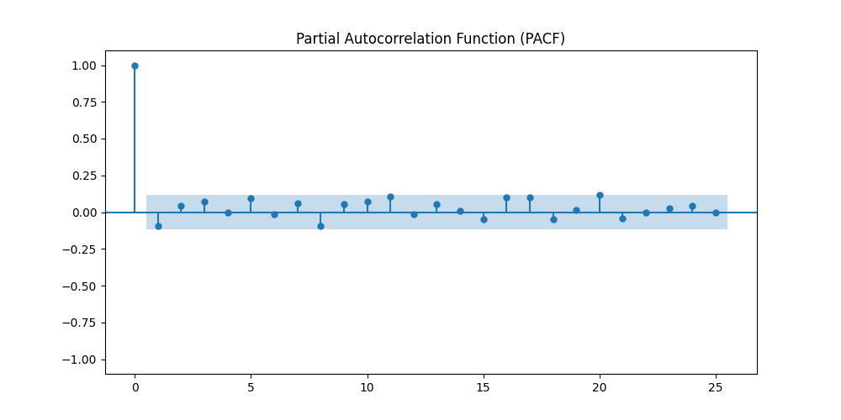
Aplicação das funções de autocorrelação na série temporal de Throughput
Assim como para a série de retransmissão de dados, os valores p e q encontrados através das funções de autocorrelação para a série de Throughput também será 1.

Slide 14
Aplicação do modelo ARIMA
Após entender que os dois eventos geram séries temporais estacionárias, que ambas as séries tem tendências e sazonalidades, e calcular os valores de ordem autorregressiva (p) e de ordem da média móvel (q), é possível utilizar essas informações para fazer um treino inicial em ambas as séries para entender se as previsões do modelo fazem sentido com algum período já conhecido.

Slide 15
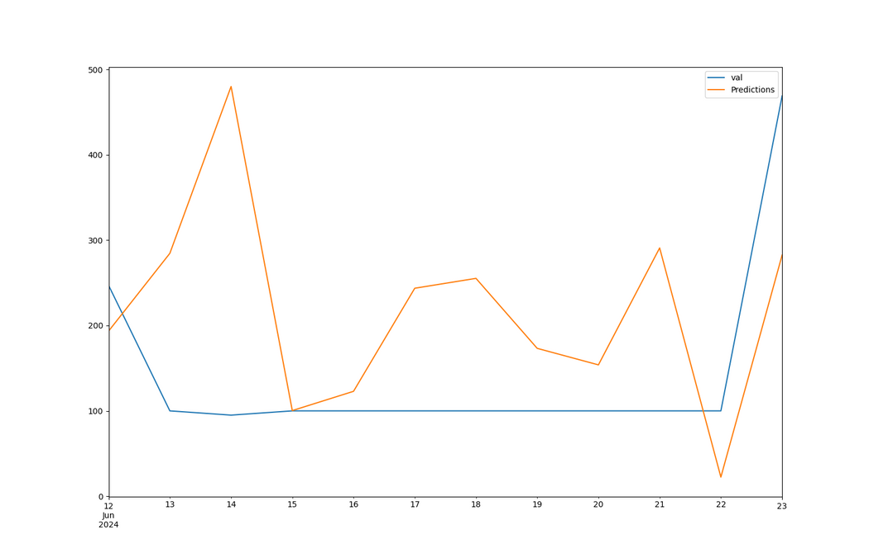
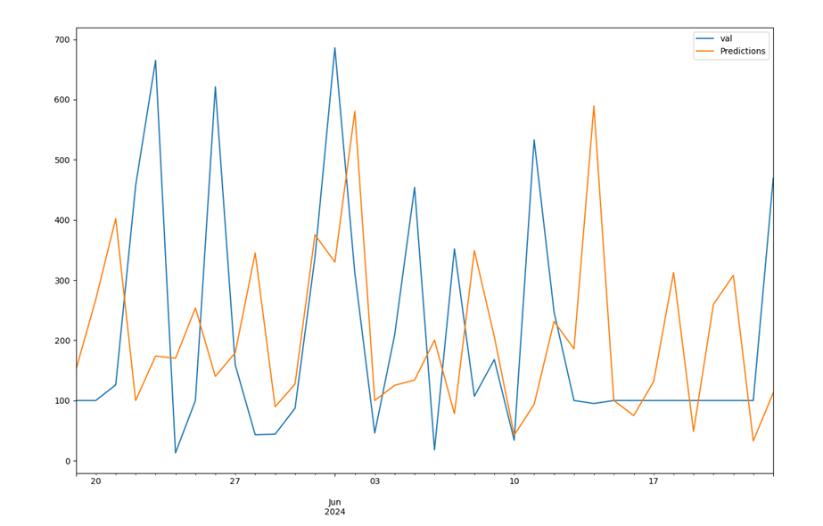
Treino ARIMA para a série temporal de Retransmissão de Dados
O treino do modelo ARIMA sobre a série de Retransmissão de Dados não apresentou bons resultados durante o período de 12/06 a 23/06/2024, entretanto, conseguiu prever o crescimento da curva no penúltimo dia.
Por sua vez, o treino do dia 20/05 a 23/06 mostrou que o treino conseguiu reproduzir as tendências, assim, o primeiro treino teve um período atípico ao olhar o panorama geral.

Slide 16
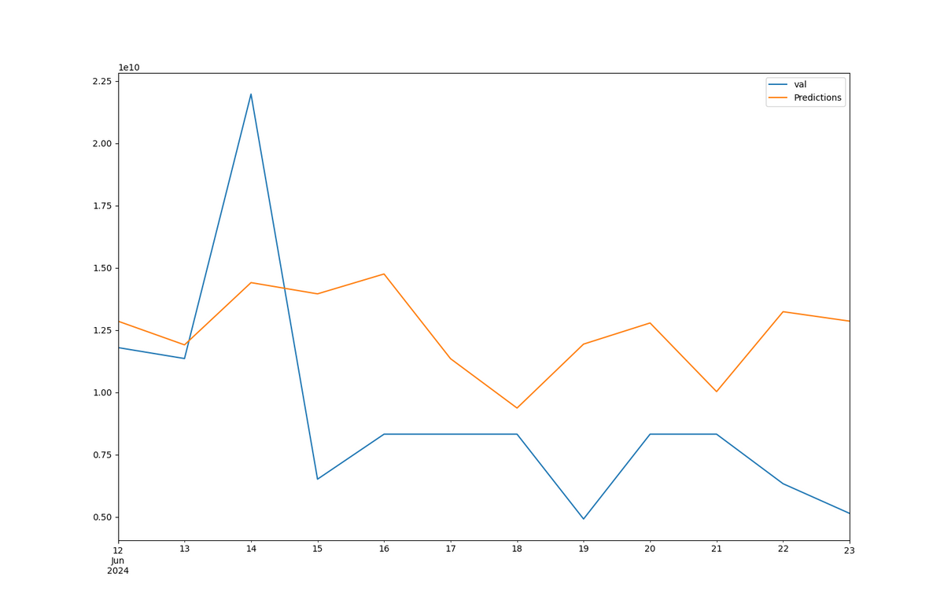
Treino ARIMA para a série temporal de Throughput
O treino do modelo ARIMA sobre a série de Throughput apresentou resultados bem mais razoáveis de 12/06 a 23/06/2024, conseguindo prever a tendência do gráfico, apesar de se mostrar de certa forma atrasado, como é possível ver o comportamento do gráfico do dia 19/06 apenas acontecendo no dia 21/06.

Slide 17
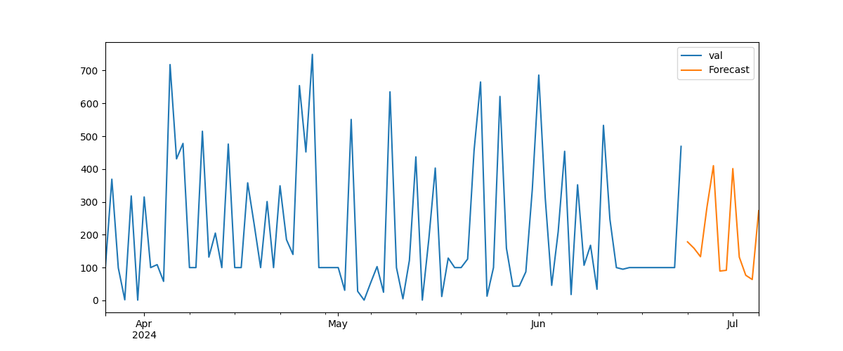
Previsão do modelo ARIMA para a série temporal de Retransmissão de Pacotes
Apesar do primeiro treino ter mostrado uma previsão bastante diferente do que a série temporal mostrou, o segundo treino foi mais assertivo e isso pode ser confirmado a partir da previsão abaixo, que reproduziu curvas bem factíveis, respeitando de forma razoável os picos e vales vistos ao longo da série temporal.

Slide 18
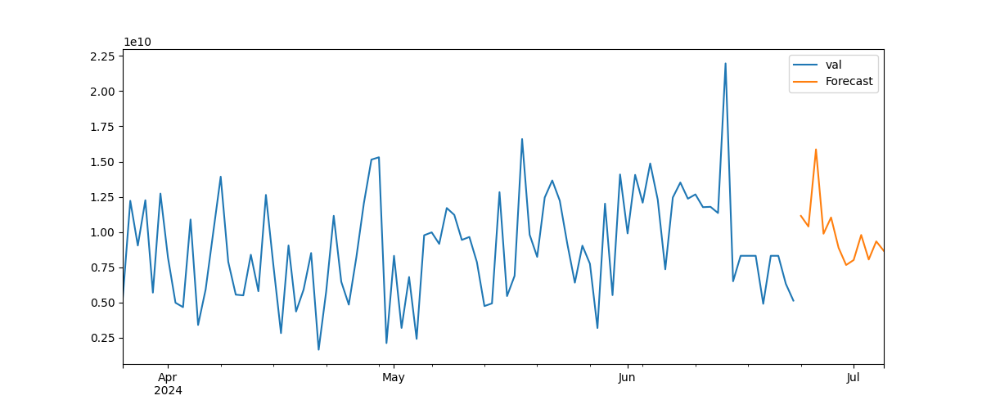
Previsão do modelo ARIMA para a série temporal de Throughput
Assim como o treino mostrou que conseguiu representar razoávelmente a tendência do gráfico, a previsão gerada pelo modelo ARIMA abaixo demonstrou uma curva bastante factível, também com picos e vales rápidos.

Slide 19

Conclusão
Por fim, podemos concluir que o primeiro período testado para a série temporal de retransmissão de pacotes apresentou um comportamento incomum, fazendo com que a previsão fosse bastante fora do esperado, mas ao plotar a previsão, gerou curvas muito possíveis de ocorrer, pois estão seguindo a tendência ao longo do tempo.
Pelo lado da análise de Throughput, podemos ver que o treino e a previsão respeitaram bastante a tendência e também geraram um curva factível.
Além disso, a previsão de retransmissão apresentou uma queda inicial, enquanto a de throughput apresentou um crescimento inicial.

Slide 20
RODRIGO BARROSO RODRIGUES
Muito obrigado!
TRATAMENTO DE INCERTEZAS 2024.1

